Slide 1
Урок Русский язык
ТЕМА:
Перенос слов.
1 класс.
Выставная Юлия Павловна
Учитель начальных классов
МБОУ-СОШ№12 ст. Новониколаевской
2022г.

Slide 2
Учебник
Русский язык
Учебник «Русский язык», 1 класс
В.П. Канакина, В.Г. Горецкий.

Slide 3
ЦЕЛЬ:
Ознакомление с правилами переноса слов

Slide 4
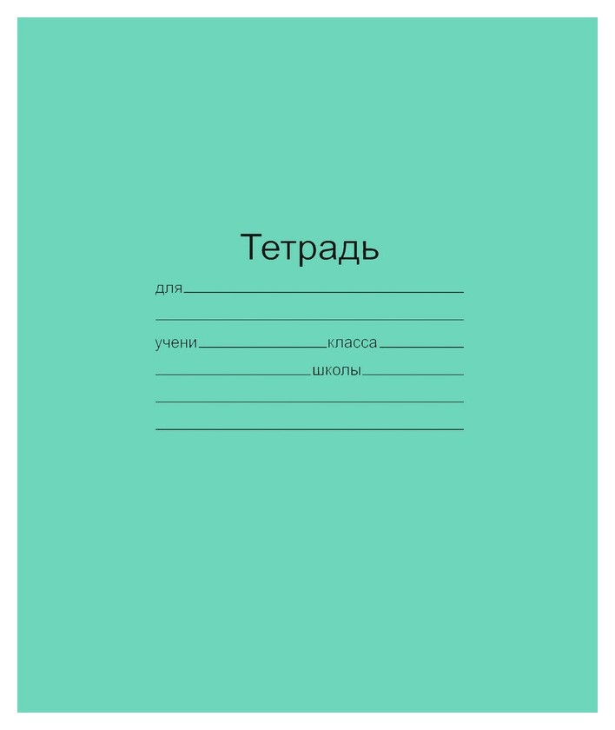
Принадлежности для урока
Русский язык
Ручка
Учебник
Карандаш

Slide 5
22 апреля.
Классная работа.

Slide 6
Какая буква встречается чаще всех?
Русский язык
п
О
Л
л
У
Е
П
Н
Н
П
Л
Л

Slide 7
Русский язык
Л

Slide 8
22 апреля.
Классная работа.
Лл
лу
кл

Slide 9
2222
Русский язык
Вот как слова я перенес:
Едва я перенес е-два-
И получил за это два.
Укол я перенес у-кол-
И получил за это кол.
Опять я перенес о-пять-
Теперь, наверно, будет пять.

Slide 10
Правильный перенос слов
ЕДВА ЕД-ВА
УКОЛ – не переносится
ОПЯТЬ – не переносится

Slide 11
ТЕМА УРОКА:
Русский язык
ПЕРЕНОС
СЛОВ

Slide 12
Работа по теме урока
Русский язык
Упр.1 стр.36

Slide 13
Работа по теме урока
Русский язык
Упр.2 стр.36-37

Slide 14
Работа по теме урока
Русский язык

Slide 15
ЗАПОМНИ!
Русский язык
СЛОВА ПЕРЕНОСЯТСЯ С ОДНОЙ СТРОКИ НА ДРУГУЮ ПО СЛОГАМ.

Slide 16
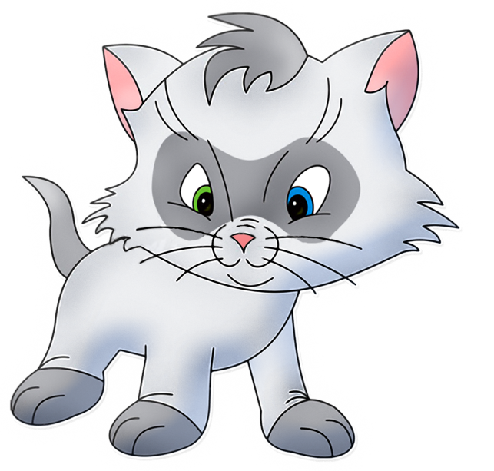
ФИЗМИНУТКА
Русский язык
Шли по крыше три кота,
Три кота Василия,
Поднимали три хвоста
Прямо в небо синее.
Сели киски на карниз,
Посмотрели вверх и вниз.
И сказали три кота:
-Красота! Красота!

Slide 17
Закрепление изученного материала
Русский язык
Ссылка на тестирование по теме урока:
https://infourok.ru/testConstructor/link/6242d457768d3

Slide 18
Оцените свою работу на уроке
Русский язык

